Slide 1

RELATÓRIO DE GESTÃO

Slide 2
O presente relatório se propõe a apresentar as ações realizadas pela equipe
Técnica, associados e parceiros do Instituto Desportivo Costa do Descobrimento.
Essas expectativas também trazem o
tamanho do sonho que se constelou nesse projeto e que, em certa medida, pode
ter contribuído para que os envolvidos seguissem adiante em meio aos diversos
obstáculos encontrados nesse último ano de atividades. Tudo isso contagiou
nossos colaboradores e só dessa forma foi possível comemorar as conquistas e
reforçar os aprendizados, refletindo e buscando alternativas para os próximos
anos.

Slide 3
MENSAGEM DA PRESIDENTE
Em nome do Instituto Desportivo Costa do Descobrimento, com muita satisfação,
apresento nosso relatório da equipe multidisciplinar. São as atividades
desenvolvidas pelo nosso clube, tudo aquilo que propomos fazer para que o
Dínamo possa melhorar cada dia mais. Foram contempladas cem crianças até o
presente momento, com projeção de atendimento a um número maior de
crianças com a criação de novos núcleos na cidade de Araxá.
Agradeço imensamente o incentivo destinado ao clube ao longo da nossa gestão
Queli Conceição
Presidente CDESCO

Slide 4
ATIVIDADES DESENVOLVIDAS 2022

Slide 5


LANÇAMENTO ELAS NO ESPORTE
janeiro

Slide 6
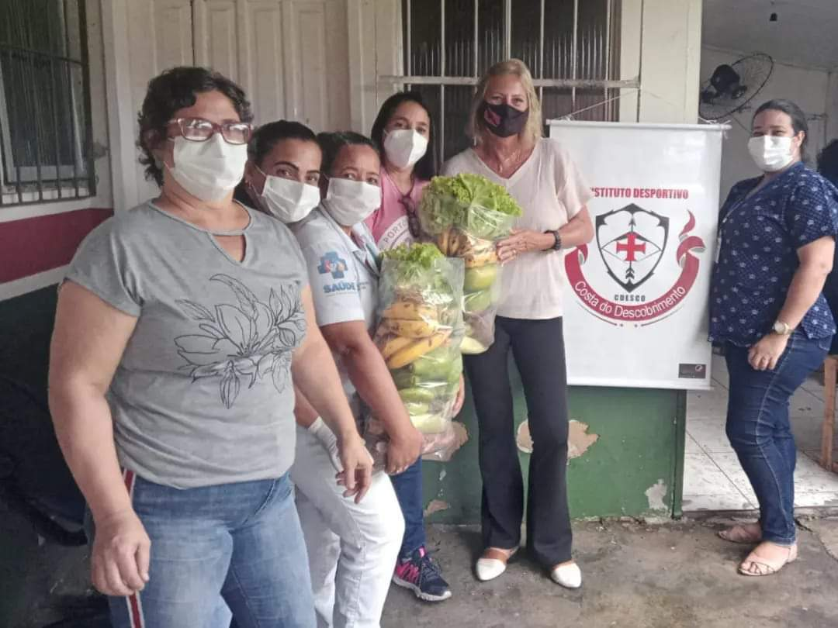
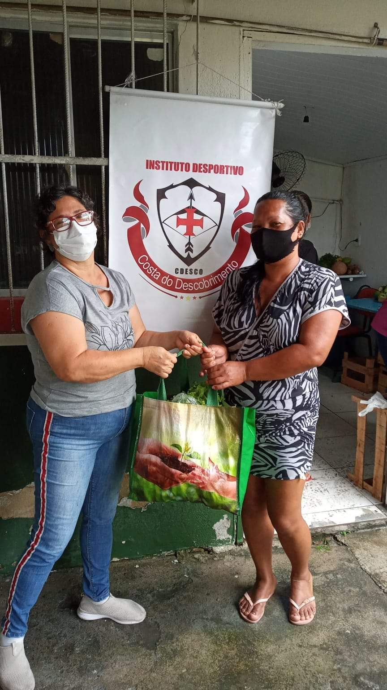
DISTRIBUIÇÃO DE ALIMENTOS
Janeiro
Foram distruibuidas verduras e frutas para familias cadastradas em nosso banco de dados

Slide 7
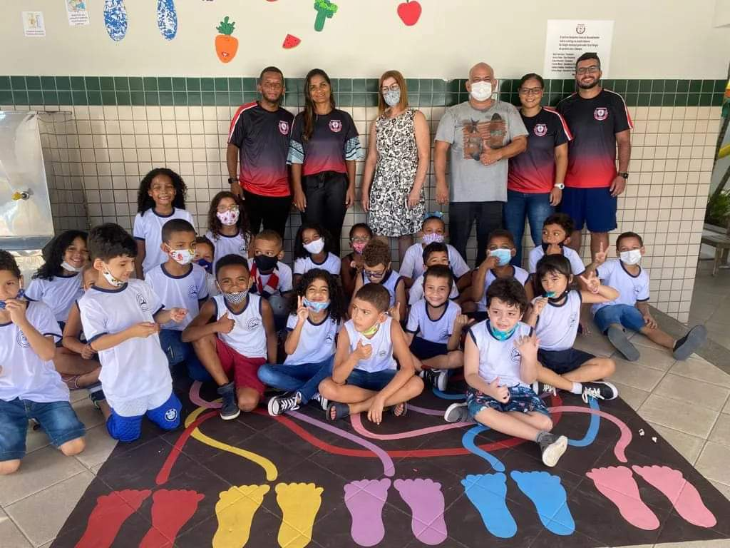
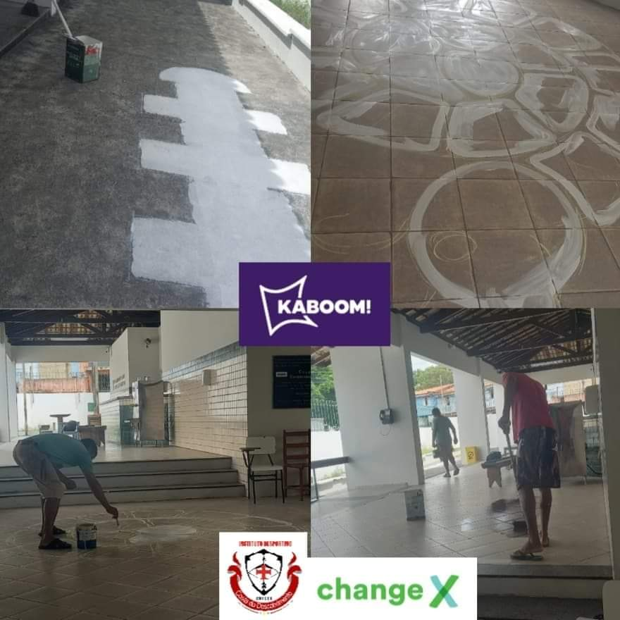
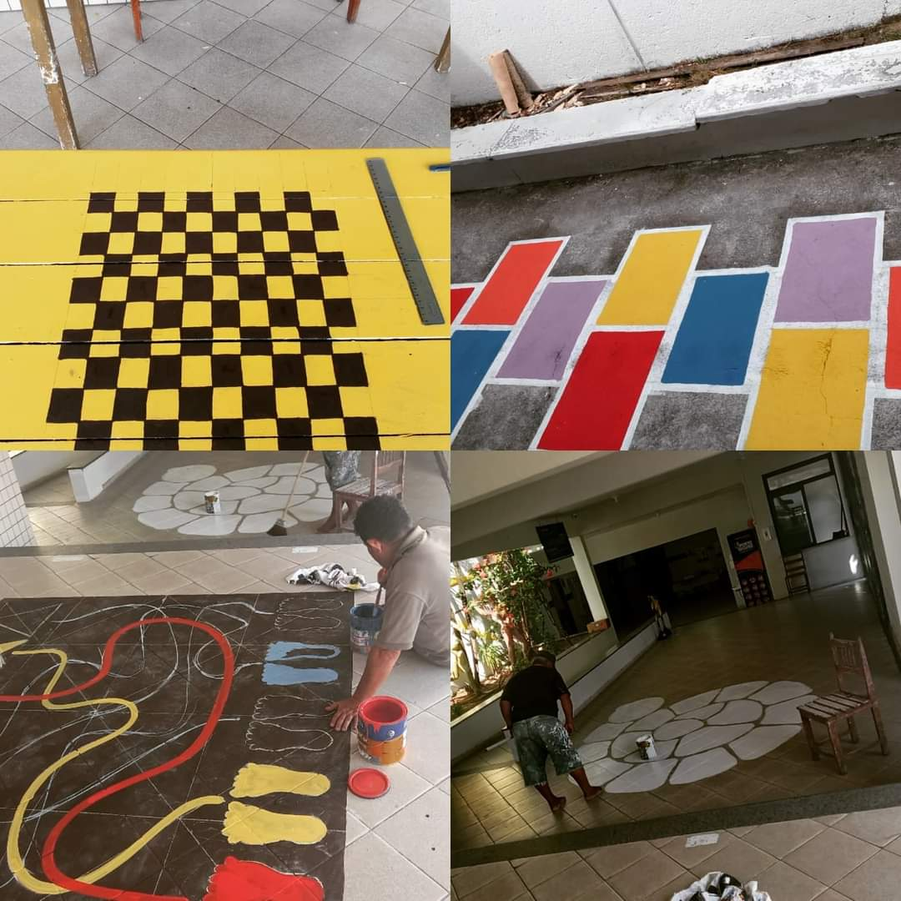
PROJETO KABOOM
março
Realização do Projeto Kaboom em parceira com a Ong Irlandesa Changex e Colégio Municipal César Borges, onde o conceito do projeto é levar brincadeiras inesperadas para espaços cotidianos.

Slide 8
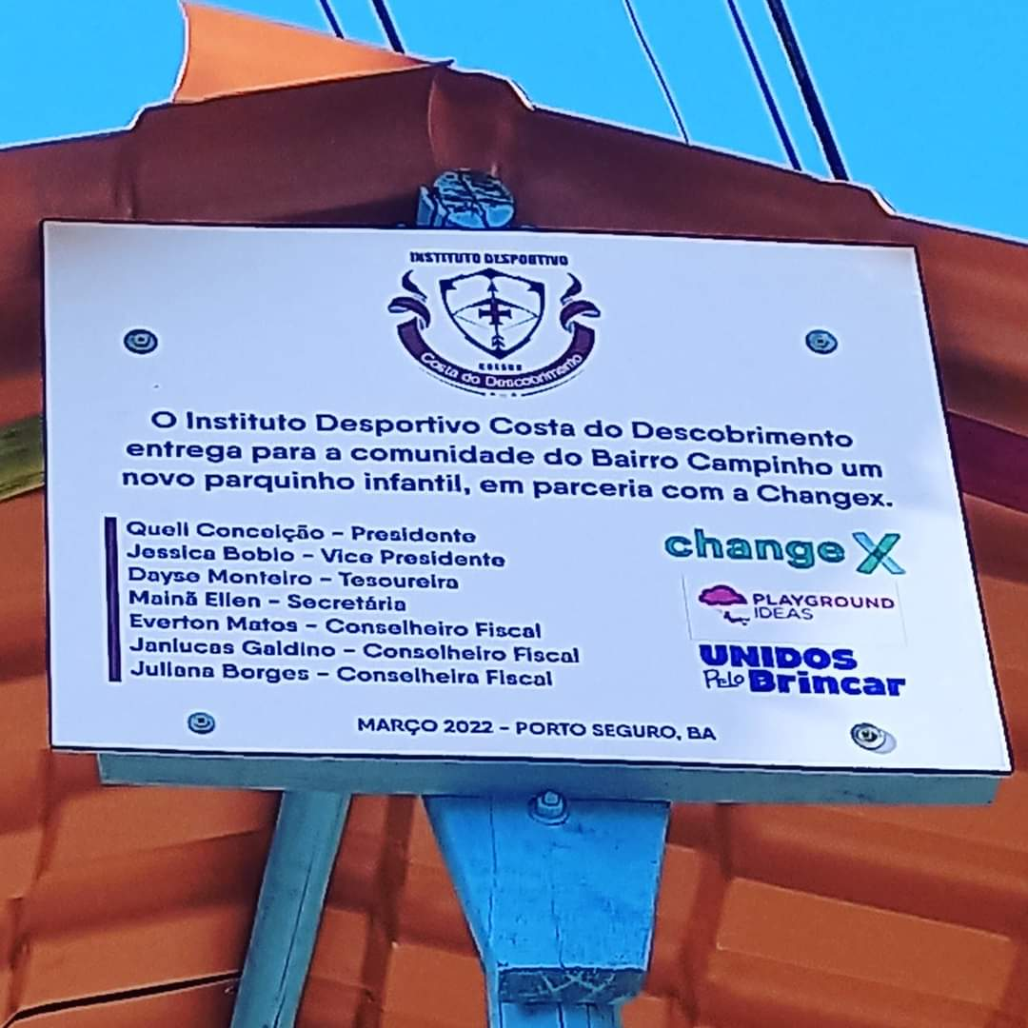
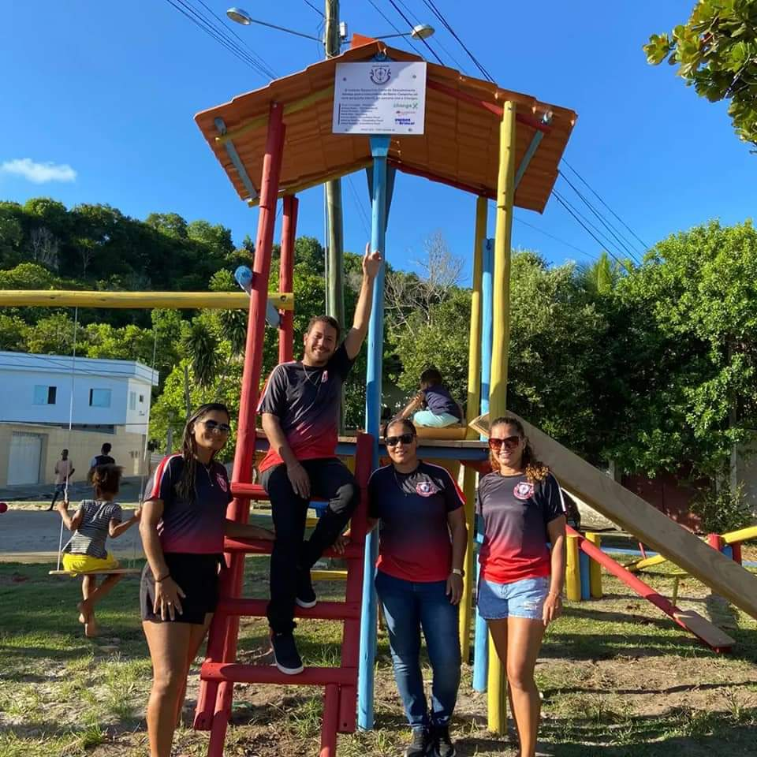
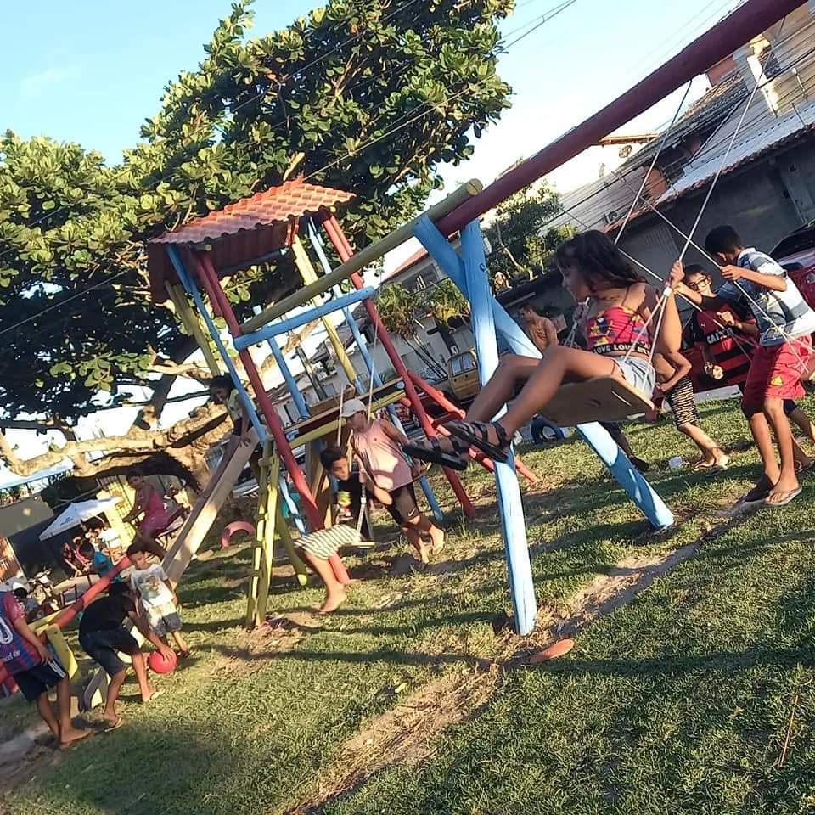
PROJETO PLAYGRODUND
março
Outro projeto realizado em parceria com a Ong Irlandesa Changex, foi construido um parquinho infantil em uma praça da comunidade do Bairro Campinho na Praça do Cajueiro.

Slide 9
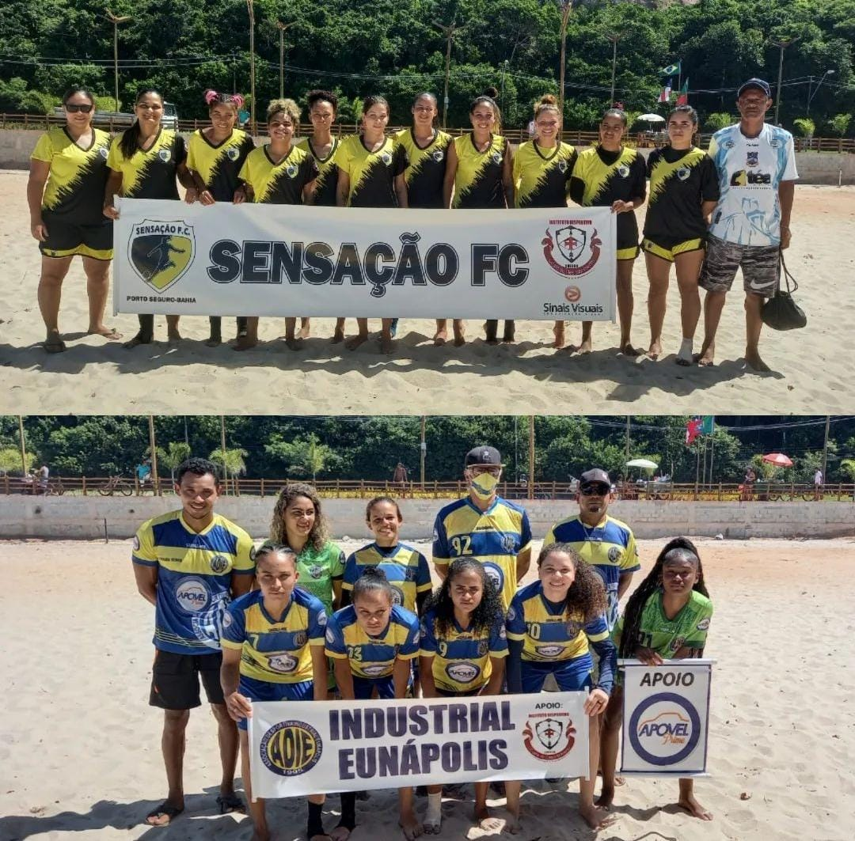
FUTEBOL DE AREIA
Abril
Foi realizado na Orla norte de Porto Seguro o 24º Torneio do Descobrimento de Futebol Feminino de Areia, onde Duas das equipes apoiadas pelo Instituto participaram , ficando em primeiro e terceiro lugares respectivamente.

Slide 10
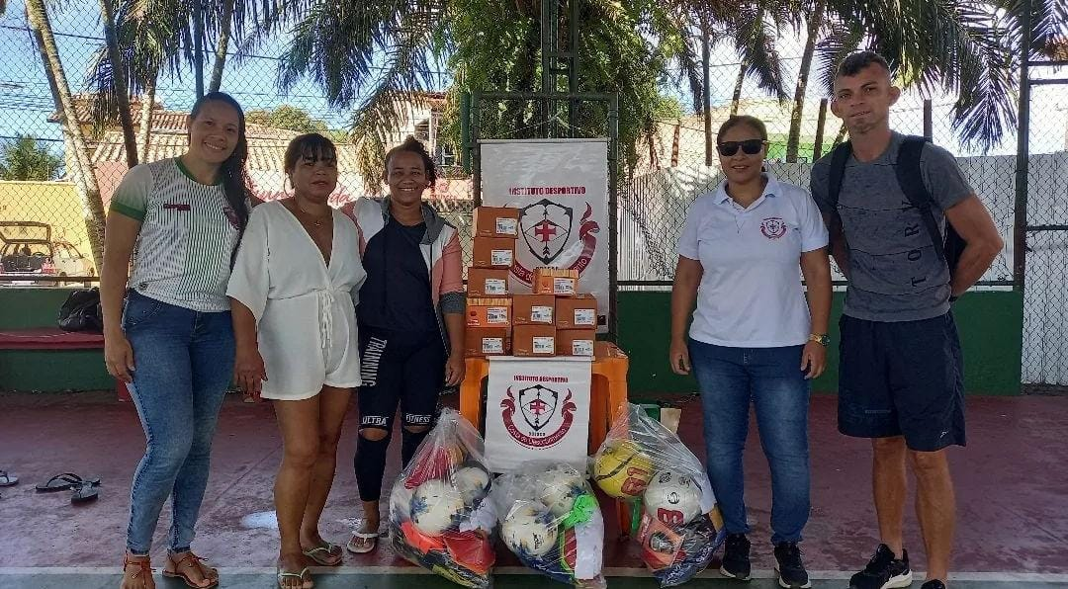
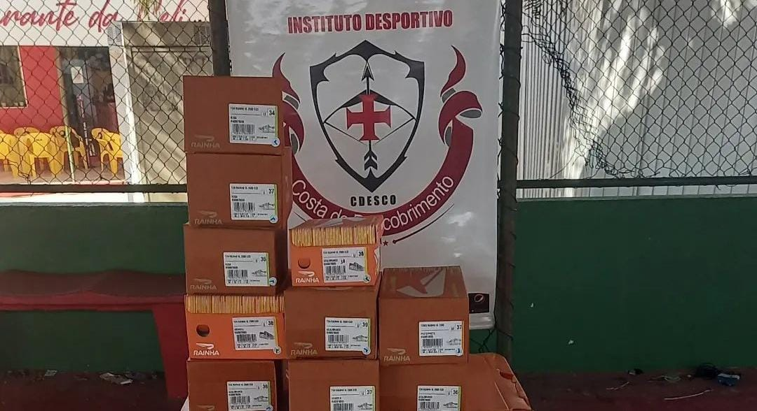
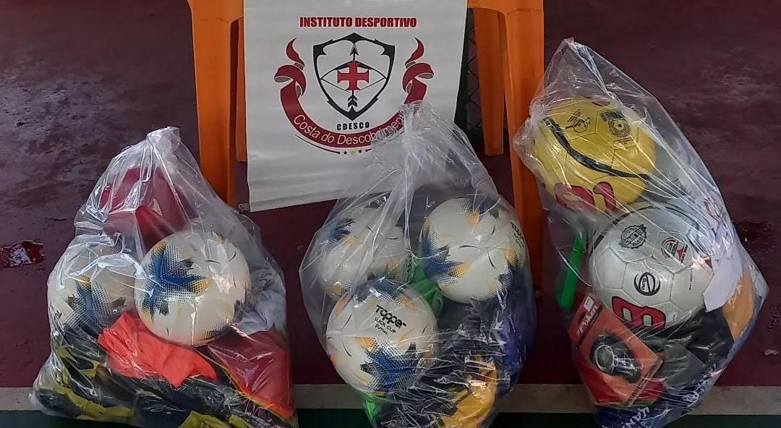
ENTREGA DE MATERIAL ESPORTIVO
Julho
Foi realizada a entrega de material esportivo ( bola, coletes, chuteira de futsal, cones, discos, apitos, cronomentos, meião para equipes de futsal e futebol feminino de distritos e bairros de Porto seguro foram elas : Vera cruz, vale verde,campinho.

Slide 11
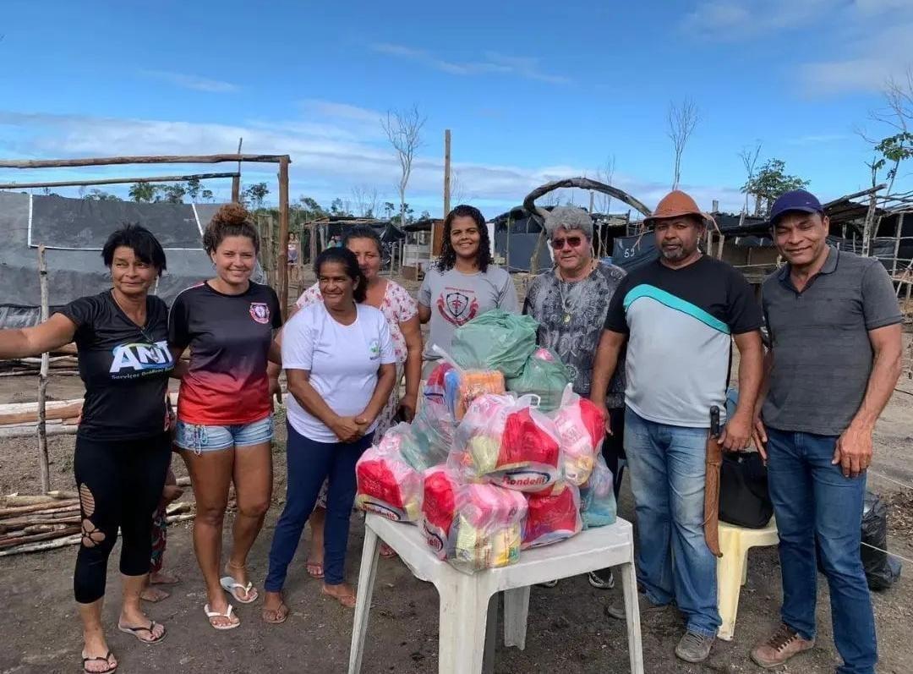
ENTREGA DE DOAÇÕES MUAF
julho
Realizamos uma visita no assentamento MUAF Terra é vida localizado as margens da BR 367, foram doados para os assentados alimentos não pereciveis e produtos de higiene pessoal.

Slide 12
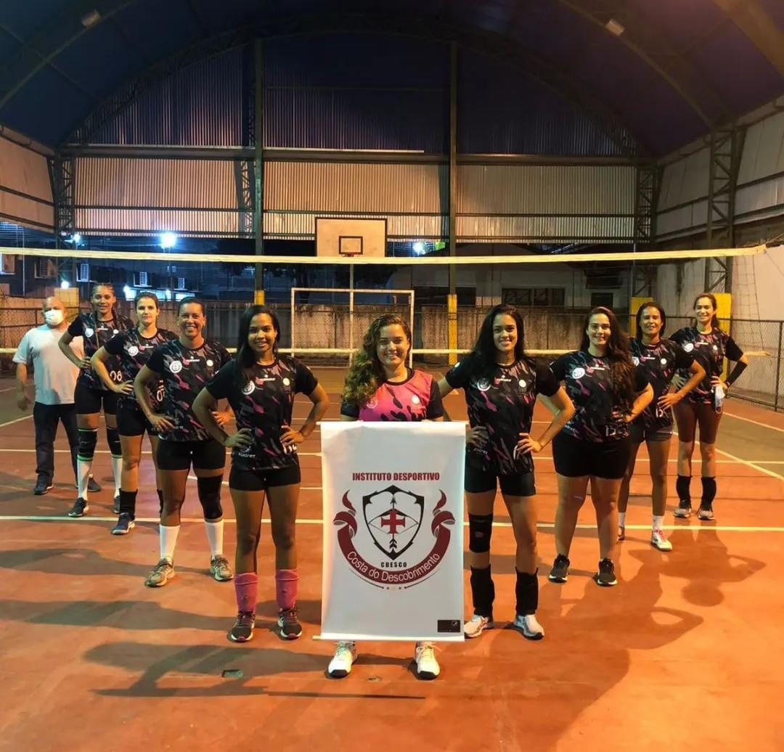
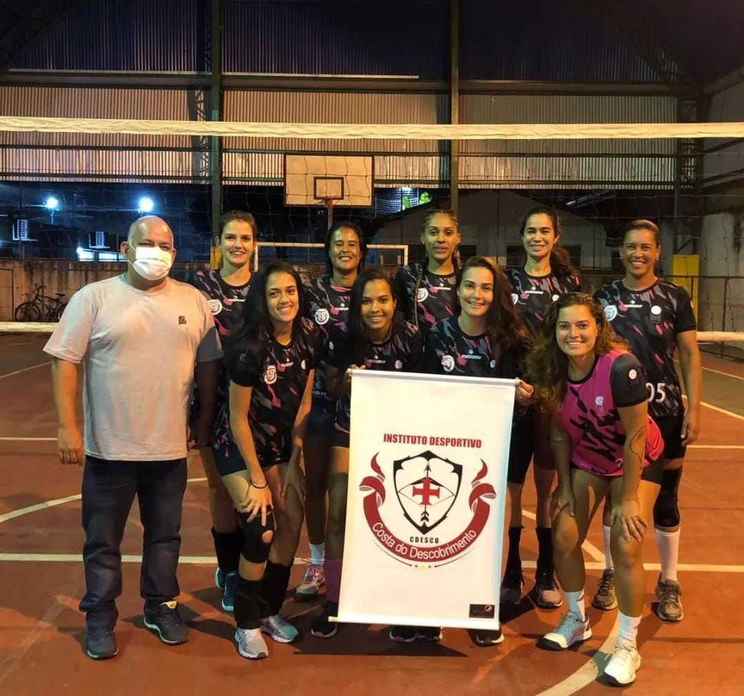
UNIFORME PARA O VÔLEI
Agosto
A seleção feminina de volei de porto seguro recebeu um novo uniforme

Slide 13
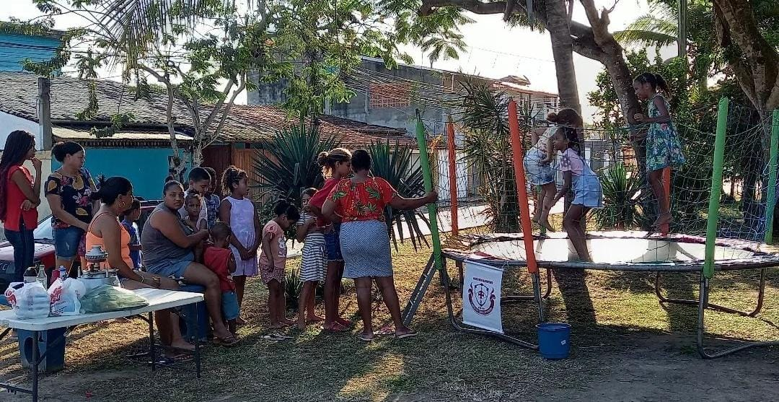
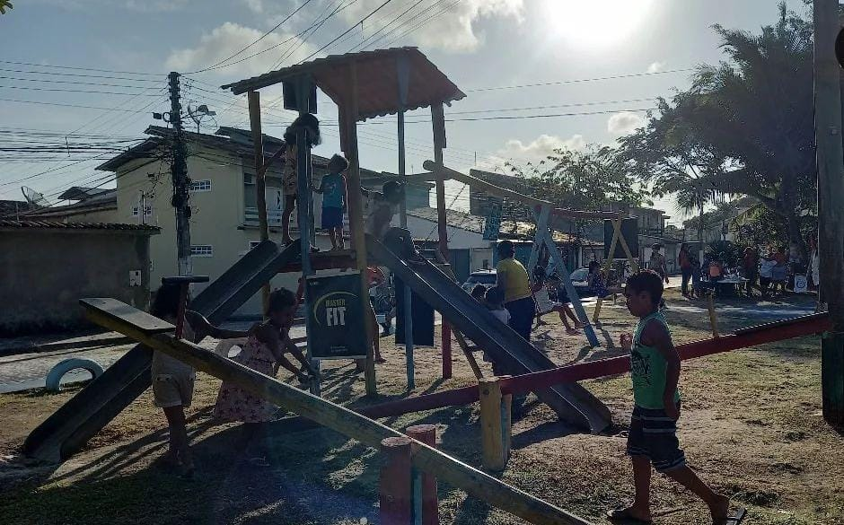
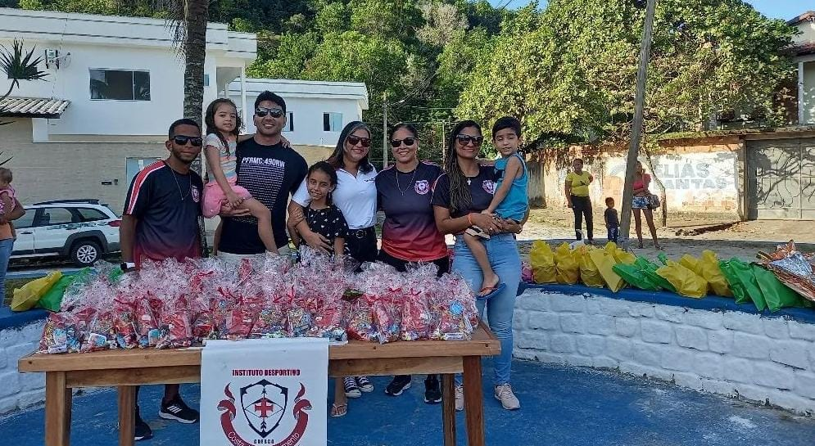
EVENTO CRIANÇA FELIZ III
Outubro
Foi a realizada a terceira edição do Evento Criança feliz o evento foi realizado na praça do cajueiro

Slide 14
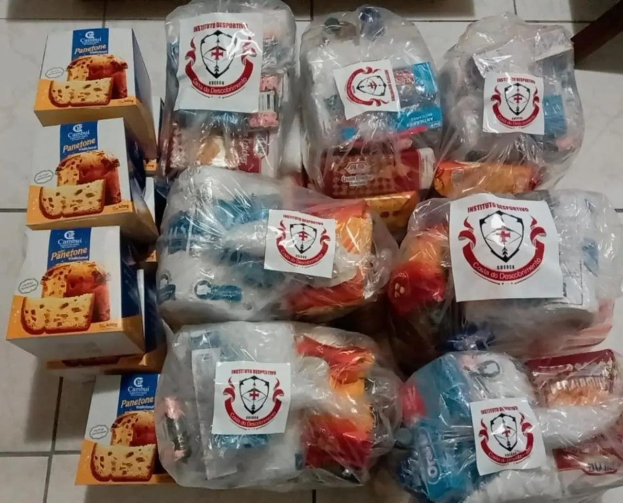
DISTRIBUIÇÃO DE CESTAS BÁSICAS
Dezembro

Slide 15






APOIO A EVENTOS

